Slide 1
Der Schienenverkehr
Der Kombinierte Verkehr

Slide 2

Wie arbeite ich mit diesem Lernmaterial?
Power Point In der folgenden PowerPoint werden inhaltliche Grundlagen und ausgewählte Vertiefungen zum Themenbereich „Schienenverkehr“ präsentiert. In den Notizen wird der Inhalt der jeweiligen Folie kurz beschrieben und die verwendeten Quellen (zur weiterführenden Information) für diese angeführt.
Reader
Zusätzlich zur Präsentation ist auch ein Reader bereitgestellt, welcher das Thema detaillierter beschreibt und als Skript verwendet werden kann.
Links
Die für die Präsentation verwendeten Quellen sind in den Lernpaketen unter einer Linksammlung zur Verfügung gestellt.
Videos
Zusätzlich sind auch Videos zur Verfügung gestellt, welche genutzt werden können. Diese sind ebenfalls in den betreffenden Lernpaketen zu finden.

Slide 3
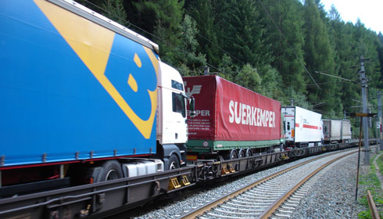

Einstieg
LKWs auf Schienen? Eine ROllende LAndstraße?
Notes:
Video: ROLA Trailer Ökombi rollende Landstraße Brenner https://www.youtube.com/watch?v=cElzfwNNM_4
Bildquelle: Rola (2016), online

Slide 4
Agenda
Transportprozesse
Kombinierter Verkehr (KV)
Unbegleiteter KV (UKV)
Begleiteter KV

Slide 5
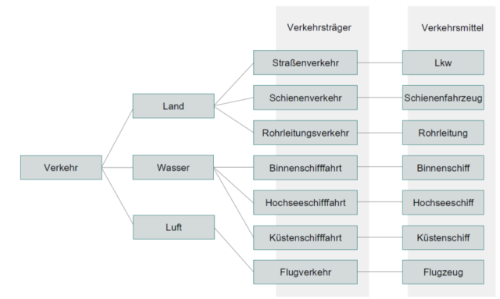
Transport
Verkehrsmittel: Fahrzeug zur Beförderung von Personen und Gütern (Bahn, Binnenschiff, Lkw,…)
Verkehrsträger: Infrastruktur für den Einsatz von Verkehrsmitteln (wie Straße, Schiene, Wasserstraße,…)
Notes:
Außerbetrieblicher Transport beschäftigt sich mit dem Transport von Materialien oder Gütern außerhalb des Unternehmens und wird mit Verkehrsmitteln über Verkehrsträger abgewickelt. Es gibt verschiedene Arten von Verkehrsträgern und Verkehrsmitteln. Ein Verkehrsträger bietet jene Infrastruktur, die für den Einsatz eines bestimmten Verkehrsmittels vorhanden sein muss. Unter Verkehrsmitteln versteht man Fahrzeuge und Geräte zur Transportation von Personen und Gütern wie das Binnenschiff, den Lkw oder die Bahn. Ohne diese Infrastruktur ist kein Transport möglich. Die Verkehrsträger können an Land, auf Wasser und in der Luft sein. Zum Landverkehr zählen beispielsweise der Straßen-, Schienen- und Rohrleitungsverkehr. Die Luft umfasst das Verkehrsmittel Flugzeug und in den Bereich Wasserverkehr fällt die Binnen-, Hochsee- und Küstenschifffahrt.
Vgl. Dolinsek et al., 2013, S. 174f, Kummer (2010), S. 56 ff.

Slide 6
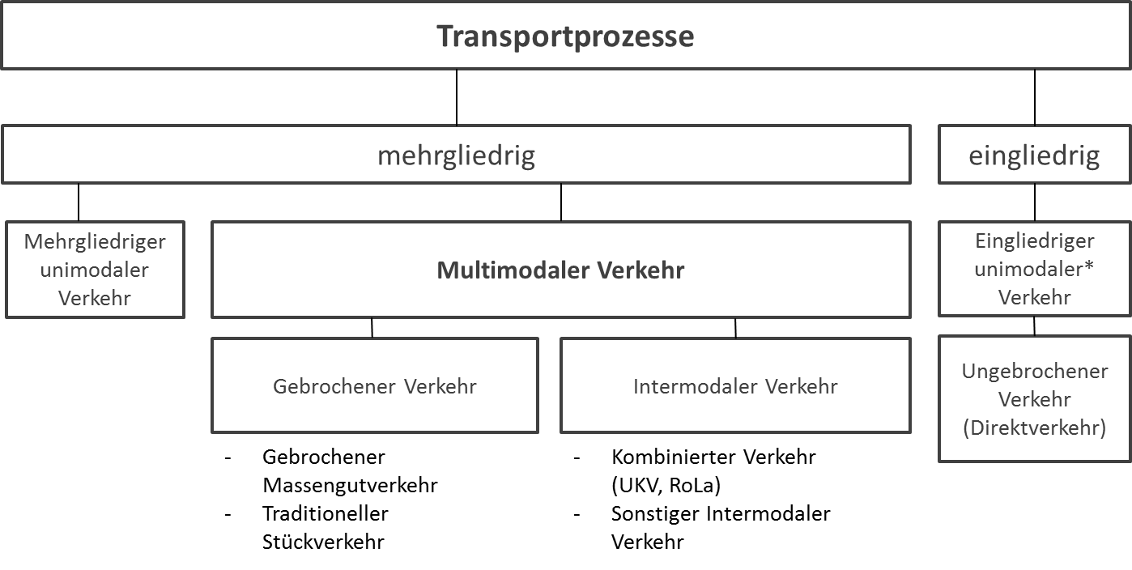
Transportprozesse
Notes:
Die Transportprozesse werden, wie in der Abbildung zu sehen ist, im ersten Schritt nach mehrgliedrigem und eingliedrigem Verkehr unterschieden. Während beim mehrgliedrigen Verkehr die Waren umgeladen werden, findet beim eingliedrigen Verkehr keine Umladung statt. Im Direktverkehr (eingliedrige Transportkette) erfolgt der Transport direkt vom Liefer- bis zum Empfangspunkt, weshalb er auch als Haus-Haus-Verkehr bezeichnet wird. Es wird kein Wechsel des Verkehrsmittels (z. B. Lkw, Bahn, Schiff) bzw. des Verkehrsträgers (z. B. Schiene oder Binnenwasserstraße) vollzogen. Daher ist der Direktverkehr immer unimodal (die Waren werden mit einem Verkehrsmittel von der Quelle bis zum Ziel gebracht). Beispiele hierfür sind Hafen-Hafen-Verkehre mit dem Binnenschiff (z. B. Mineralöltransporte vom Lager A zum Lager B).
Beim multimodalen Verkehr erfolgt der Gütertransport mit zwei oder mehr unterschiedlichen Verkehrsträgern (z. B. Wechsel von der Wasserstraße auf die Schiene). Die Güter werden von einem Verkehrsmittel auf das andere umgeladen. Dabei können die positiven Eigenschaften des jeweiligen Trägers genutzt und die kostengünstigste sowie umweltfreundlichste Kombination gewählt werden. Der multimodale Verkehr findet tendenziell bei längeren und wenig zeitsensiblen Transporten Anwendung, da bei jedem Umschlag Zeit verloren geht und zusätzliche Kosten entstehen.
Vgl. Dolinsek et al., 2013, S. 175f, Kummer (2010), S. 56 ff.

Slide 7
Intermodaler Verkehr
Intermodaler Verkehr
Kombinierter Verkehr (KV)
Sonstiger intermodaler Verkehr
Unbegleiteter KV (UKV)
Begleiteter KV
Roll-on / Roll-off
ROLA
Container
Wechselbehälter
Kranbare Sattelanhänger
Notes:
Intermodaler Verkehr bezeichnet den „Transport von Gütern in ein und derselben Ladeeinheit oder demselben Straßenfahrzeug auf zwei oder mehreren Verkehrsträgern, wobei ein Wechsel der Ladeeinheit, aber kein Umschlag der transportierten Güter selbst erfolgt“.
Quelle: UN/ECE (2011), S.17
Im intermodalen Verkehr werden Ladeeinheiten von verschiedenen Quellen zu jenem Umschlagpunkt gebracht, an dem der Hauptlauf startet. Dieser Prozess stellt den Vorlauf dar. Alle angelieferten Ladeeinheiten werden am Terminal auf den entsprechenden Hauptlaufverkehrsträger umgeschlagen (Umschlagprozess). In den meisten Fällen ist dies die Schiene bzw. die Binnenwasserstraße. Dieser Verkehrsträger übernimmt den Hauptanteil der Transportstrecke bis zu einem weiteren Terminal (Hauptlauf). Hier erfolgt wieder ein Umschlag für den Transport zur Zieldestination (Nachlauf).
Der wesentliche Vorteil des intermodalen Verkehrs ist die Bündelung von Verkehrsströmen auf einen umweltfreundlicheren Verkehrsträger.
Vgl. Gronalt et al (2010), S. 19
Kombinierter Verkehr wird also definiert als „Intermodaler Verkehr, bei dem der überwiegende Teil der in Europa zurückgelegten
Strecke mit der Eisenbahn, dem Binnen- oder Seeschiff bewältigt und der Vor- und Nachlauf auf der Straße so kurz wie möglich gehalten wird“.
Quelle: UN/ECE (2011), S.18

Slide 8
Agenda
Transportprozesse
Kombinierter Verkehr (KV)
Unbegleiteter KV (UKV)
Begleiteter KV

Slide 9
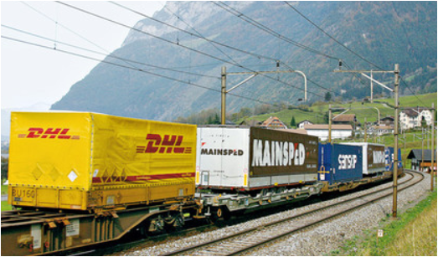
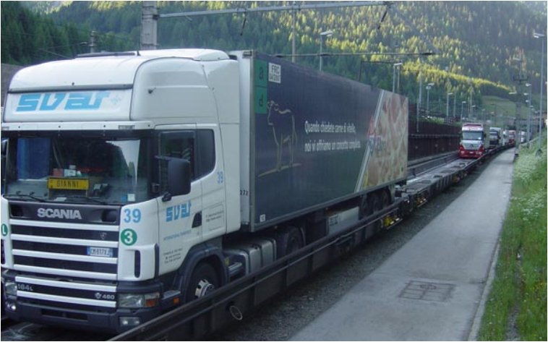
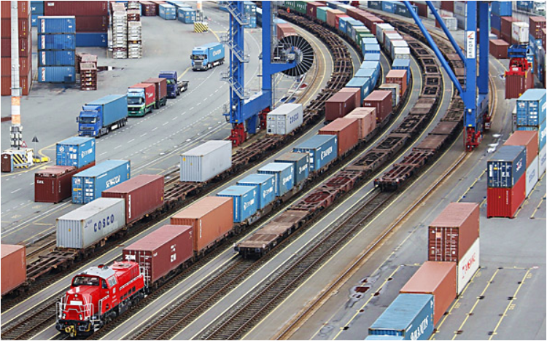
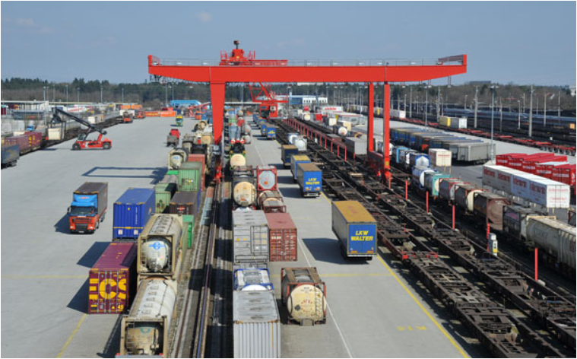
Kombinierter Verkehr
Notes:
Der kombinierte Verkehr ist durch Transportketten gekennzeichnet, bei denen standardisierte Ladeeinheiten, beispielsweise Container, Wechselbehälter, Lkw oder deren Anhänger, nacheinander auf verschiedenen Verkehrsträgern transportiert werden. Beim Wechsel der Verkehrsträger in Terminals werden nur die Ladeeinheiten umgeschlagen, d.h. die Güter bleiben während des gesamten Transports im gleichen Transportbehälter.
Zwischen Versandort und Umschlagpunkt (Vorlauf) bzw. Umschlagpunkt und Empfangsort (Nachlauf) werden die Ladeeinheiten (z.B. Container, Wechselbehälter) in der Regel einzeln transportiert. Als Hauptlauf wird die Strecke zwischen den Umschlagpunkten (z.B. Umschlagterminal) bezeichnet.
Charakteristisch für den kombinierten Verkehr ist weiters, dass der Hauptlauf mit einem umweltfreundlichen Verkehrsmittel, also z.B. mit der Eisenbahn, aber auch mit dem Binnen- oder Seeschiff bewältigt wird, während der Vor- und Nachlauf auf der Straße so kurz wie möglich gehalten wird.
Vgl. Kummer (2010), S. 57; Becker (2014), S. 39f.; Forschungsinformationssystem (2016), online.
Kombinierter Verkehr wird also definiert als „Intermodaler Verkehr, bei dem der überwiegende Teil der in Europa zurückgelegten
Strecke mit der Eisenbahn, dem Binnen- oder Seeschiff bewältigt und der Vor- und Nachlauf auf der Straße so kurz wie möglich gehalten wird“.
Quelle: UN/ECE (2011), S.18
Bildquellen: DVZ (2017), online; Verkehrsrundschau (2013), online; Verkehrsrundschau.de (2014), online.
Verkehrsrundschau.de (2015), online.

Slide 10
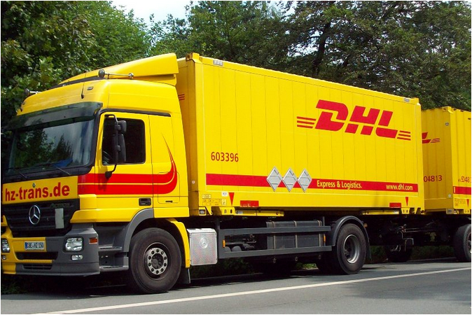
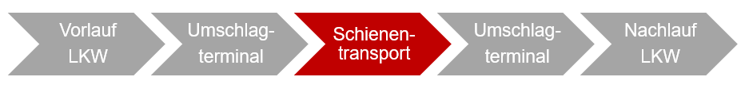
KV-Transportkette
Notes:
Mittels kombiniertem Verkehr werden LKW-Transporte auf der langen Strecke von der Straße auf die Schiene verlagert, d.h. der LKW-Vorlauf bzw. LKW-Nachlauf erfolgt in der Regel nur über kurze Distanzen.
Zwischen den Umschlagterminals werden die Transportbehälter im Hauptlauf auf der Schiene transportiert, dies entspricht in der Regel einer längeren Distanz.
Eine Herausforderung für den kombinierten Verkehr ist der erhöhte logistische Aufwand, der sich einerseits in den Kosten für den LKW-Vorlauf resp. LKW-Nachlauf sowie in den Umschlagvorgängen und im Zeitverlust infolge der Umschlagvorgänge zeitigt.
Vgl. Becker (2014), S. 40
Quellen Bilder: DVZ (2017), online; Fahrzeugbilder (2017), online; Verkehrsrundschau (2015), online.

Slide 11
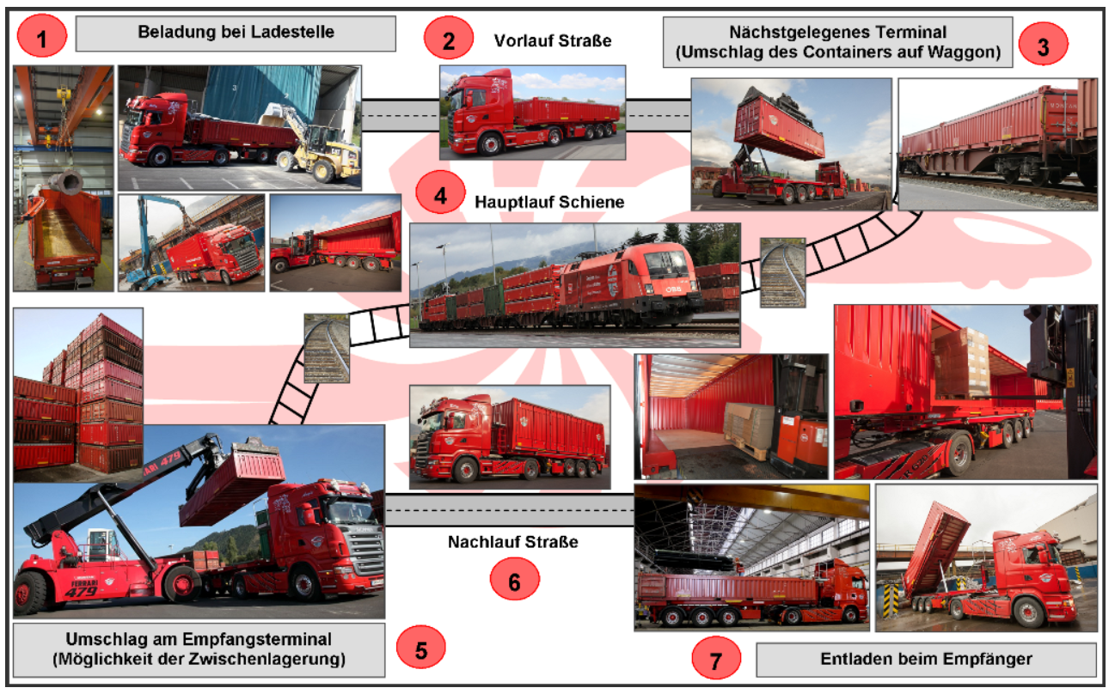
Unbegleiteter kombinierter Verkehr (UKV)
Notes:
Im unbegleiteten kombinierten Verkehr (UKV) werden nur die Ladeeinheiten von einem Verkehrsträger auf einen anderen Verkehrsträger umgeschlagen und weitertransportiert. FahrerIn und Fahrzeug begleiten den Transport nicht und stehen für andere Aufgaben zur Verfügung. An der Zieldestination des Hauptlaufs, z.B. an einem Umschlagsterminal, müssen daher für den Weitertransport geeignete LKW und FahrerInnen zur Verfügung stehen. Die obenstehende Abbildung zeugt den Prozessablauf im UKV.
Die wichtigsten Transporteinheiten, die im UKV Verwendung finden, sind:
Container
Wechselbehälter und
Kranbare Sattelanhänger.
Quelle: Gronalt et al (2010), S. 20 f.
Bildquelle: Montansped (2017), online.

Slide 12
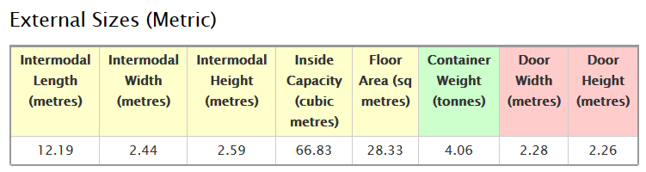
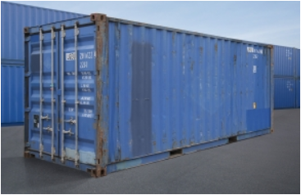
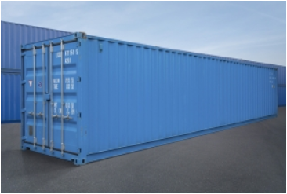
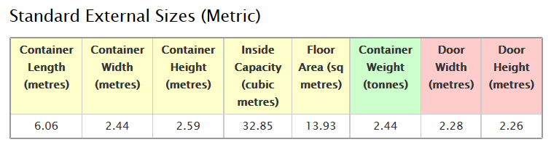
Transporteinheit: Container I
20 Fuß Container
40 Fuß Container
Notes:
Der Container erlangte erstmals Anfang der 1950er Jahre Bedeutung. Der amerikanische Ursprung spiegelt sich bei heute in den Maßangaben in Fuß ( ´ ) wider. Vorteile des Containers sind dessen Normung, Robustheit und daraus folgend Stapelbarkeit. Der primäre Nachteil ist die mangelnde Kompatibilität mit den Europaletten, jedoch auch, dass der Container nur am Boden abgestellt werden kann und damit oft schwierig zu be- oder entladen ist.
Der Container nach ISO-Norma (International Standardisation Organisation) ist die bekannteste Ladeeinheit, wobei der weitaus überwiegende Anteil der Container eine Länge von 20 oder 40 Fuß aufweisen. Ihre Abmessungen sind primär an Seeschiffen orientiert.
Die Innenabmessungen der ISO-Container lassen keine optimale Laderaumnutzung mit den in Europa weit verbreiteten Europaletten zu (Ausnutzung der Innenfläche bei 20 Fuß Container: 78%, bei 40 Fuß Container: 85%).
Ein Binnencontainer (nach UIC-Norm) ist ein Container, welche an europäische Maße angepasst wurde. Sie entsprechen mit einer Breite von bis zu 2,55 Meter der maximal zulässigen Breite von Straßenfahrzeugen und dem Lichtraumprofil der Eisenbahnen. Somit passen Sie sich besser den Gegebenheiten der europäischen Infrastruktur an und sind für die Verladung von Europaletten wesentlich besser geeignet als die Seecontainer mit ihrer Innenbreite von 2.420 bis 2.440 Millimeter.
Vgl. Gronalt et al (2010), S. 51ff.
Quelle Maße: Shippingcontainers (2017), online.
Bildquelle: Carucontainers (2017), online.

Slide 13
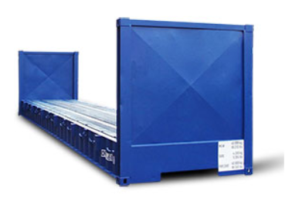
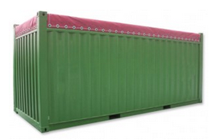
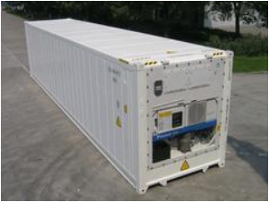
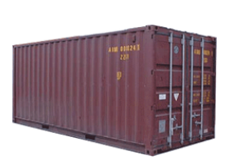
Transporteinheit: Container II
Flat Container
Open Top Container
High Cube Container
Kühlcontainer
Notes:
Flat Container sind Container für besonders schwere Güter. Es gibt diese in einer Vielzahl von Ausführungen, z.B. mit fixen oder umklappbaren Stirnwänden, mit unterschiedlich hohen Böden, etc.
Open Top Container sind Container, welche oben offen sind und damit für die Beförderung von witterungsunempfindlichen Waren geeignet sind. Sie können mit Netzen oder Planen abgedeckt werden.
High Cube Container sind für spezifisch leichte, jedoch voluminöse Güter geeignet, da diese vom Aufbau den Standard-Containern entsprechen, jedoch höher konstruiert werden.
Kühlcontainer („Reefer“) sind mit einem eigenen Elektroaggregat ausgestattet. Somit ist der Transport von temperaturgeführten Waren möglich.
Vgl. Gronalt et al (2010), S. 53ff.
Quelle Bilder: Shippingcontainers (2017), online.

Slide 14
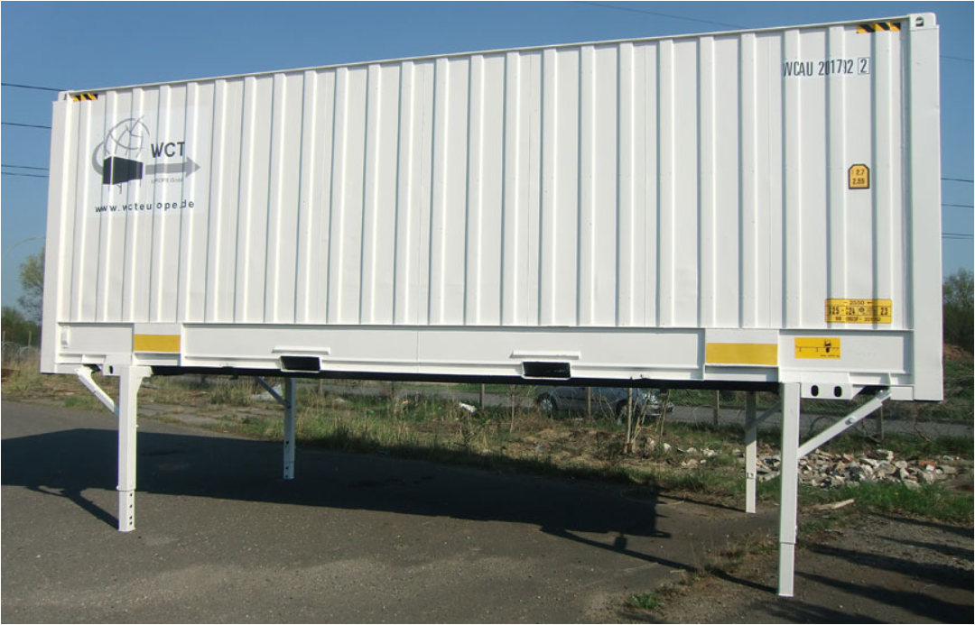
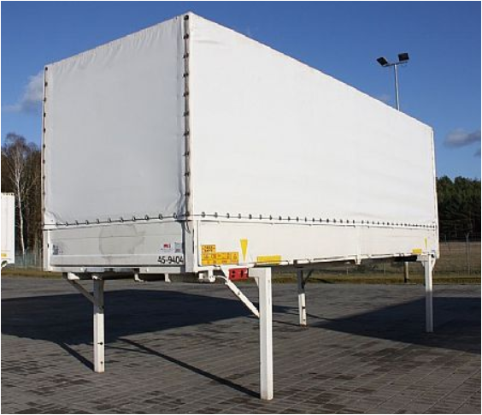
Transporteinheit: Wechselbehälter
Wechselbehälter in Kofferbauweise
Wechselbehälter Planenaufbau
Notes:
Ein Wechselbehälter ist ein austauschbarer Ladungsträger, welcher sich vom Trägerfahrzeug, z.B. LKW, trennen lässt. Deren Entwicklung wurde vom europäischen Straßengüterverkehrsgewerbe beeinflusst. Daher sind Europaletten in der Regel voll einsatzfähig.
Andere Bezeichnungen für Wechselbehälter sind: Wechselbrücke, Wechselkoffer, Wechselaufbau (WAB)
Grundsätzlich kann man zwischen „Kofferaufbauten“ (aus Holz oder Metall) und Planenaufbauten unterscheiden, wobei die Planen meist durch so genannte „Spriegel“ aus Holz oder Leichtmetall in Form gehalten werden.
Für die Nutzung im kombinierten Verkehr muss der Wechselbehälter mit Einrichtungen ausgerüstet sein, die einen Umschlag auf die Bahn ermöglichen. Dies geschieht durch Greifkanten, die sich an der Unterseite des Wechselaufbaus befinden. Kräne an den Containerterminals besitzen dafür spezielle Greifarme, mit denen die Wechselaufbauten seitlich umfasst und angehoben werden können.
Wechselbehälter können im Überseeverkehr nicht eingesetzt werden, da sie weder zentral genormt noch registriert sind. Sie sind nur selten stapelbar und weisen auch nicht die geforderte Festigkeit für die Verwindungskräfte während des Seetransports auf. Hingegen sind sie meistens mit Stellfüssen ausgestattet, so dass sie auf Rampenhöhe hinterstellt und dadurch leichter als ISO-Container zu be- und entladen sind.
Vgl. Gronalt et al (2010), S. 56
Quellen Abbildungen: Conzept (2017), online;

Slide 15
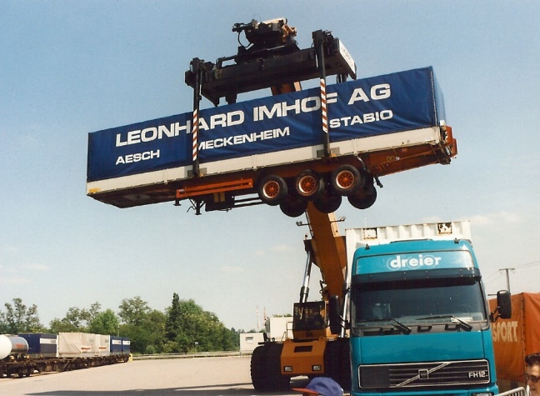
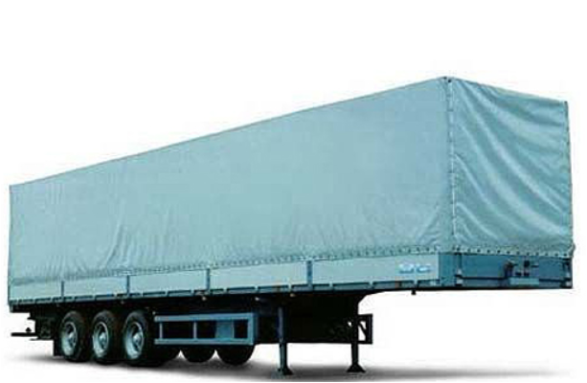
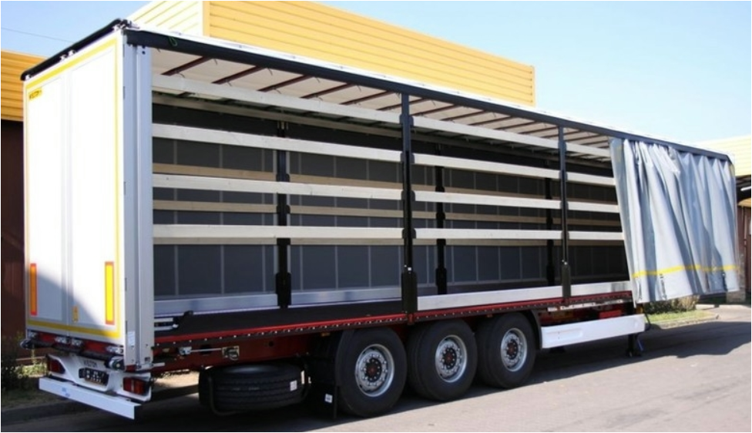
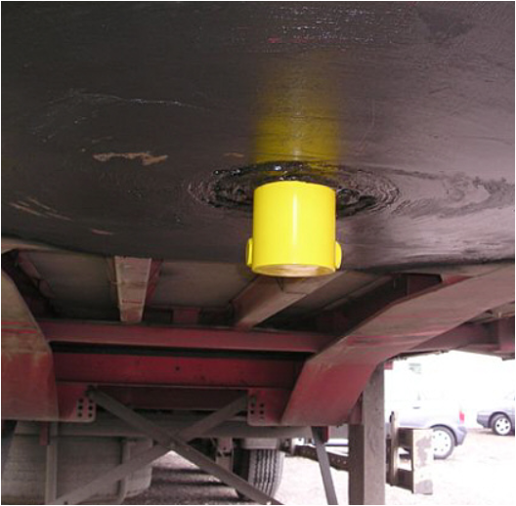
Transporteinheit: Sattelanhänger
Sattelanhänger
Kranbarer Sattelanhänger
Königszapfen
Seitlich offener Sattelauflieger mit verschiebbarer Plane
Notes:
Sattelanhänger, oder Sattelauflieger, sind besondere LKW-Anhänger, die nicht mit Deichsel am Zugfahrzeug angehängt werden, sondern mittels „Königszapfen“ in eine Vertiefung des Chassis des LKW-Zugfahrzeuges eingehängt werden.
Kranbare Sattelauflieger sind sowohl im begleiteten als auch im unbegleiteten kombinierten Verkehr einsetzbar, nicht kranbare mit einigen Ausnahmen nur im begleiteten kombinierten Verkehr (Rollende Landstraße).
Vgl. Gronalt et al (2010), S. 58 ff.

Slide 16
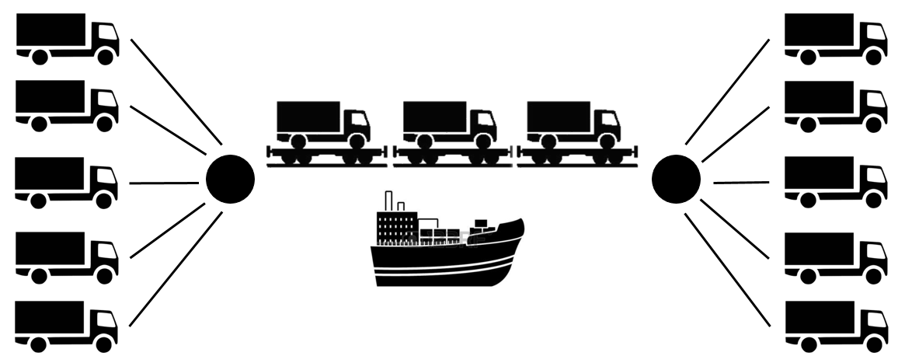
Begleiteter kombinierter Verkehr
Notes:
Im begleiteten KV werden LKW mit Anhänger bzw. Sattelkraftfahrzeuge (Sattelzugfahrzeug und Sattelanhänger) an den dafür vorgesehenen Terminals im Schienenverkehr vorwiegend auf Niederflurwagen verladen. Auch ein begleiteter kombinierter Verkehr Straße - Schiff ist unter Umständen möglich, wenngleich ein kombinierter Verkehr Straße – Schiff zumeist unbegleitet abgewickelt wird.
Vgl. Gronalt et al (2010), S. 22

Slide 17
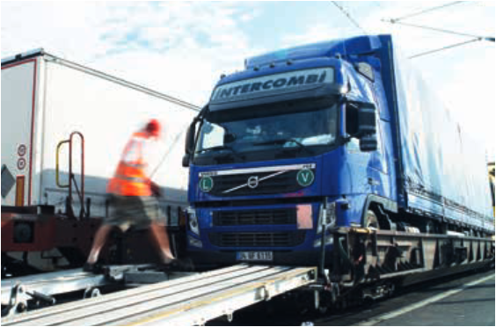
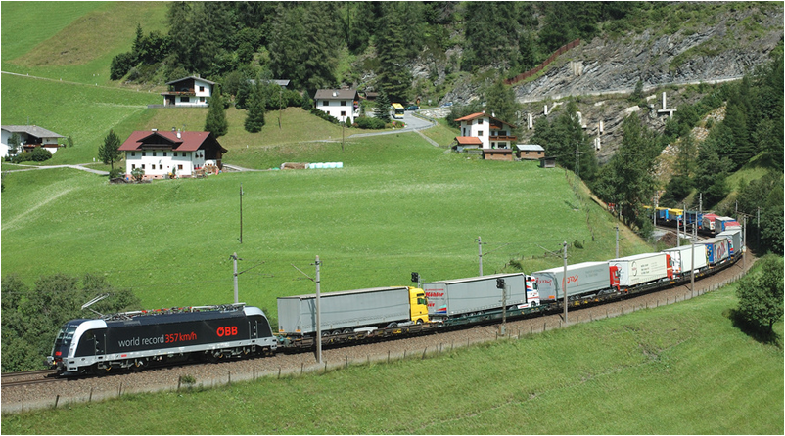
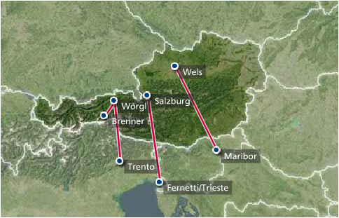
ROllende LAndstraße (ROLA)
ROLA-Strecken der Rail Cargo Austria
Notes:
Wird ein LKW komplett mit Zugmaschine und Auflieger bzw. Anhänger auf der Schiene befördert (auf Niederflur- oder Taschenwagen) und der/die LKW-FahrerIn fährt im Bahn-Liegewagen mit, spricht man von der „Rollenden Landstraße“. Bei allen anderen KV-Transporten erfolgt der Transport auf der Schiene ohne personelle Begleitung.
Beurteilt man die Effizienz des KV, ist unter anderem auf das Verhältnis von Nutzlast und Totlast zu achten. Während bspw. Bei der ROLA das Gewicht von Zugmaschine und Auflieger im Verhältnis zum transportierten Gütergewicht sehr hoch ist, liegt dieses Verhältnis bei Wechselbehältern relativ günstig.
Vgl. Becker (2014), S. 14
Vorteile der ROLA:
Reduktion von Treibstoff und Betriebskilometern
Kraftfahrzeugsteuerrückerstattung und Ersparnis von Maut und Sondermaut
Umgehung von Nachtfahrverboten und Geschwindigkeitsbeschränkungen auf 60 km/h in der Nacht
Einhaltung der Fahrerruhezeiten ohne Transportunterbrechung
Vermeidung von Stauwartezeiten
Positives Image in der Öffentlichkeit durch Entlastung der Umwelt
Vgl. Rail Cargo (2017b), online.
Bildquelle: Rail Cargo (2017a), online; Rola (2016), online, Rail Cargo (2017c), online.

Slide 18
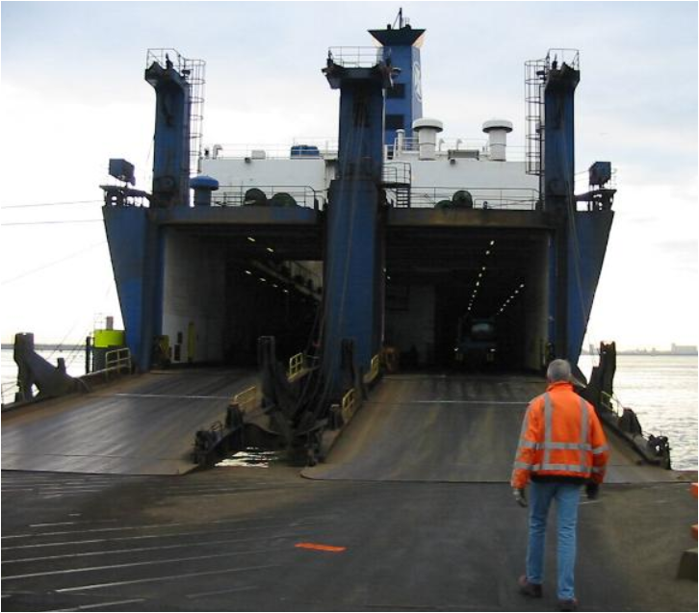
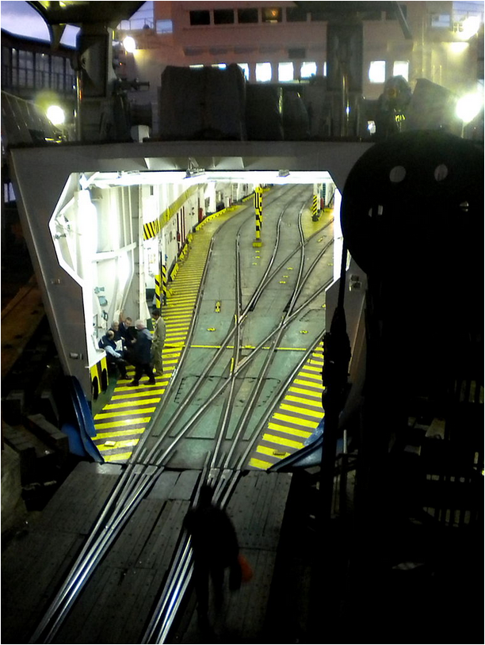
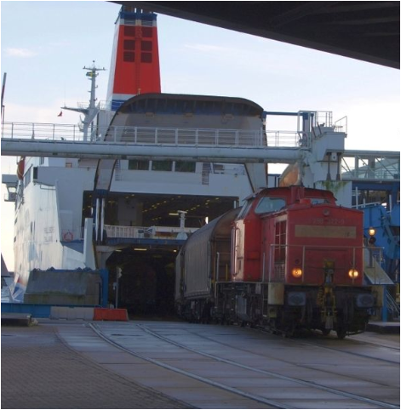
Roll-on / Roll-off
RoRo-Schiff
Eisenbahnfährschiff
Entladung
Notes:
Roll-on-Roll-off (RoRo) bezeichnet das Auf- und Abladen eines Kraftfahrzeuges oder eines Eisenbahnwagens auf oder von einem Schiff, wobei die eigenen Räder verwendet werden oder Räder, die für diesen Zweck untergestellt wurden. In den meisten Fällen stellt dies einen unbegleiteten kombinierten Verkehr dar.
Vgl. Gronalt et al (2010), S. 21f.

Slide 19
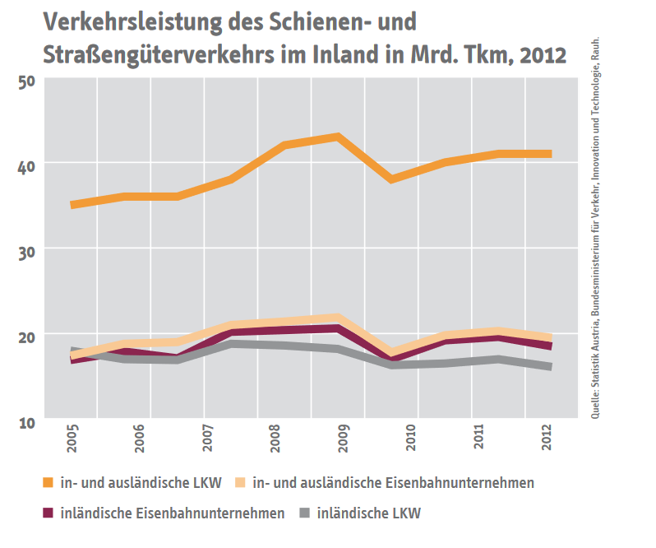
Der Straßengüterverkehr im Vergleich zur Schiene
Notes:
Vergleicht man den Anteil der inländischen LKW mit jenem der inländischen Güterzüge jeweils an der gesamten inländischen Verkehrsleistung, so zeigt sich, dass die Schiene das wichtigste Transportmittel im Güterverkehr ist. Die Schiene hat zwar einen höheren Anteil als die Straße, gemessen an der inländischen Verkehrsleistung durch inländische Güterverkehrsunternehmen, jedoch nicht in Bezug auf das transportierte Gewicht. Nahezu zwei Drittel des Güterverkehrsaufkommens (in Tonnen) in Österreich wird mit dem LKW abgewickelt. Berücksichtigt man auch ausländische LKW und Eisenbahnen, die auf dem inländischen Straßen- und Schienennetz unterwegs sind, so hat die Straße eine wesentlich höhere Bedeutung als die Schiene. Die gesamte Verkehrsleistung aller LKW, die im Inland unterwegs sind, ist doppelt so hoch wie jene auf der Schiene.
Economica (2013), S. 29

Slide 20
Quellen
Becker, K. G. (Hrsg., 2014): Handbuch Schienengüterverkehr, Hamburg: DVV Media Group Eurorailpress
Carucontainers (2017): http://www.carucontainers.com/de/container/seecontainers/40ft-container/40ft-standard-container (30.1.2017)
Conzept (2017): http://www.conzept.at/mietcontainer/wechselbehaelter (30.1.2017)
Dolinsek, M., Hartl, S., Hartl, T., Hintergräber, B., Hofbauer, V., Hrusovsky, M., . . . Slavicek, D. (2013). Handbuch der Donauschifffahrt. Vienna: viadonau
DVZ (2017): http://www.dvz.de/rubriken/landverkehr/single-view/nachricht/hoeher-machen-statt-tiefer-legen.html (21.1.2017)
Economica Institut für Wirtschaftsforschung (Hrsg., 2013): Schienengüterverkehr: Markt- und Wettbewerbssituation, Wien, in: http://www.esce.at/eco3/wp-content/uploads/2016/04/2013-Schieneng%C3%BCterverkehr-Markt-und-Wettbewerbssituation-Folder.pdf
Fahrzeugbilder (2017): http://www.fahrzeugbilder.de/name/galerie/kategorie/LKW~Mercedes-Benz~Wechselbrucke/digitalfotografie/24.html (21.1.2017)
Gronalt, M. / Höfler, L. / Humpl, D. / Käfer, A. / Peherstorfer, H. / Posset, M. / Pripfl, H. / Starkl, F. (2010): Handbuch Intermodaler Verkehr, Wien: Bohmann
Forschungsinformationssystem (2016): in: http://www.forschungsinformationssystem.de/servlet/is/306087/ (21.12.2016)
Kummer, S. (2010): Einführung in die Verkehrswirtschaft, 2. Auflage, Wien: Facultas
Kummer, S., Grün, O., & Jammernegg, W. (2009). Grundzüge der Beschaffung, Produktion und Logistik. Pearson Studium
Montansped (2017): http://www.montansped.com/index.php/de/leistungen/kombinierter-verkehr (30.1.2017)
Rail Cargo (2017a): http://www.leitbetriebe.at/de/leitbetriebe/?mode=detail&id=3645e428-22f8-155f-5b47-4f9410a88b45#wrap-content (21.1.2017)
Rail Cargo (2017b): http://www.railcargo.com/de/Operator/ROLA/index.jsp (30.1.2017)
Rail Cargo (2017c): http://www.railcargo.com/de/E-Services/Infothek/Publikationen/factsheets_operator.pdf (31.1.2017)
Rola (2016): https://www.rola.at/ (22.12.2016)
Shippingcontainers (2017): http://www.shippingcontainers24.com/types/ (30.1.2017)
UN/ECE (2001): Terminologie des kombinierten Verkehrs, in: http://www.unece.org/fileadmin/DAM/trans/wp24/documents/term.pdf
Verkehrsrundschau.de (2013): http://www.verkehrsrundschau.de/kombinierter-verkehr-sgkv-beraet-bmvbs-1194981.html (21.12.2016)
Verkehrsrundschau.de (2014): http://www.verkehrsrundschau.de/oesterreich-gegensaetzliche-nachfrage-nach-rollender-landstrasse-1364356.html (21.12.2016)
Verkehrsrundschau.de (2015): http://www.verkehrsrundschau.de/oesterreich-rail-cargo-group-organisiert-terminalbetrieb-neu-1705563.html (21.12.2016)

Slide 21

Zusatzinformation
Wir hoffen unser Foliensatz hat Ihren Ansprüchen entsprochen!
- Sie können den Foliensatz gerne Ihren Wünschen und Anforderungen entsprechend adaptieren und für Ihren/Ihre Unterricht/Vorträge verwenden.
Für Fragen und Rückmeldungen stehen wir jederzeit gerne per Mail unter rerail@fh-vie.ac.at zur Verfügung.
Weitere Foliensätze und Lehrmaterialien finden Sie unter:
http:///www.retrans.at/de/

